Slide 1




Thứ……ngày…..tháng……năm…….
Bài 10 – Tiết 2

Slide 2
2. Lợi ích của một số hoạt động sản xuất công nghiệp

Slide 3


3. Kể tên một số hoạt động sản xuất thủ công khác mà em biết. Nói tên sản phẩm của các hoạt động đó
Nói tên một hoạt động sản xuất công nghiệp cùng với một sản phẩm của hoạt động đó.
Thảo luận cặp đôi

Slide 4
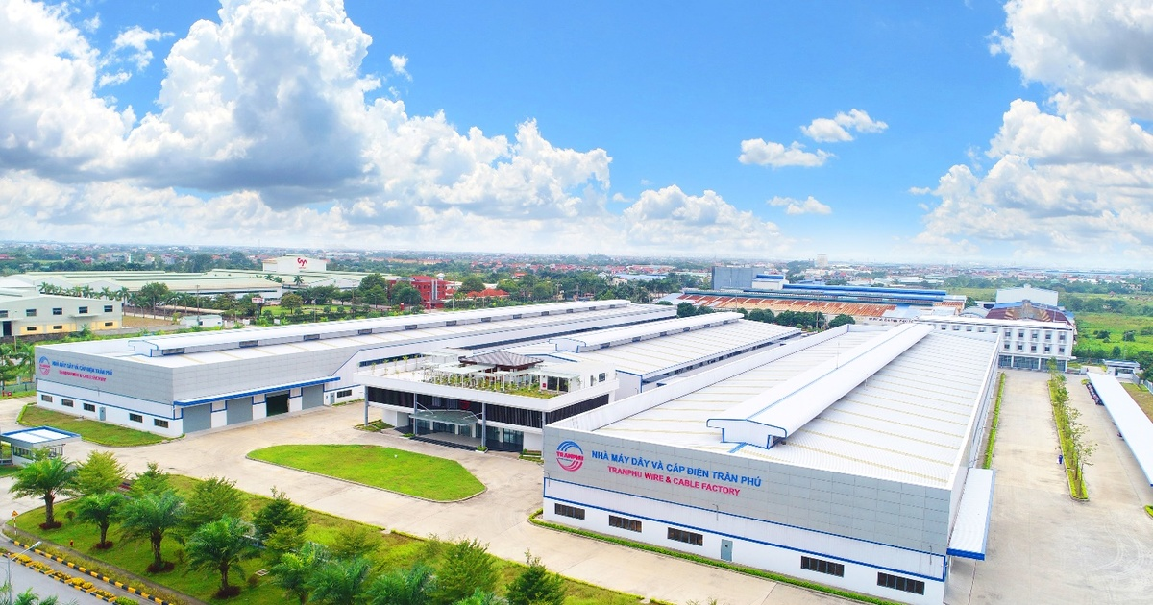
Ghi nhớ
Hoạt động sản xuất công nghiệp thường diễn ra trong các nhà máy hoặc các khu vực riêng.

Slide 5

Việc nên làm để tiêu dùng tiết kiệm, bảo vệ môi trường
1
Sử dụng tiết kiệm thức ăn, đồ uống, đồ dùng… ở trong nhà
2
Sử dụng điện, nước... tiết kiệm
3
Tái chế, tái sử dụng; hạn chế túi ni – lông…

